Slide 1



비주얼 스튜디오
코드 활용
강환수 교수

Slide 2



01
비주얼 스튜디오 코드 개요와 설치
2025년 2월
오프소스 소프트웨어를 위한 깃과 깃허브

Slide 3
비주얼 스튜디오 코드
Visual Studio Code
MS사가 개발하는 오프 소스 에디터 소프트웨어, 간단히 vscode
Electron으로 만든 open source license로 만든 code editor
가볍지만 강력한 소스 코드 편집기
데스크톱에서 실행
Windows, macOS 및 Linux에서 사용 가능
JavaScript, TypeScript 및 Node.js를 기본적으로 지원
다른 언어 (예 : C ++, C #, Java, Python, PHP, Go) 및 런타임(예 : .NET 및 Unity)에 대한 풍부한 확장 기능 에코 시스템
VSCode Marketplace 활용
아주 간단한 것부터 ‘또 하나의 프로그램’이라 느낄 정도로 복잡한 것까지 수 많은 extension 사용 가능

Slide 4
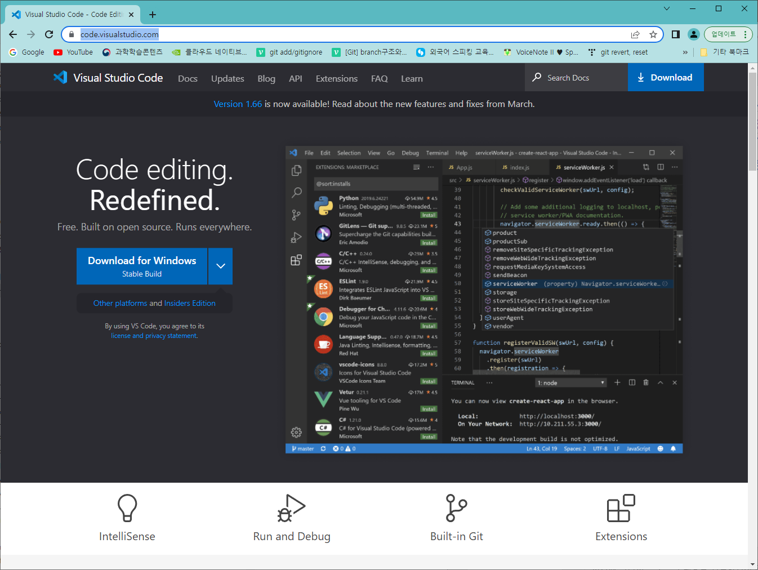
https://code.visualstudio.com/

Slide 5
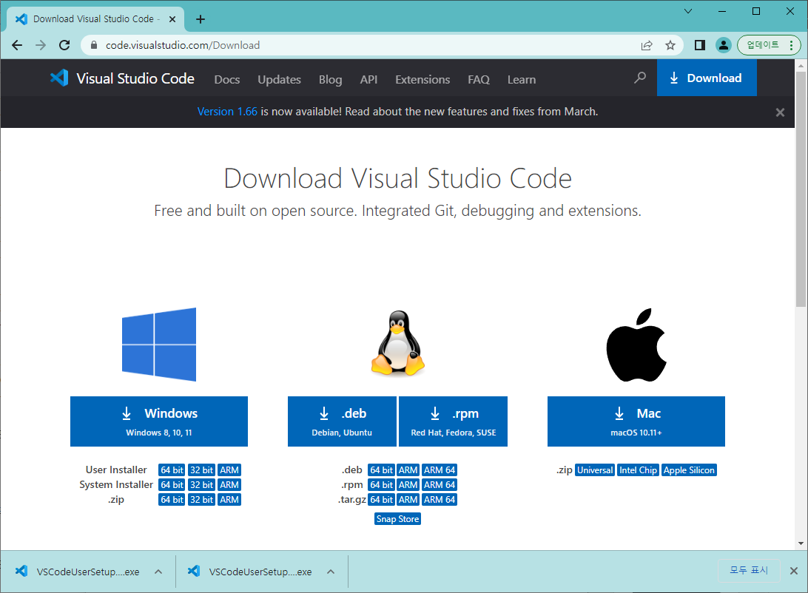
vscode 설치
다운로드
https://code.visualstudio.com/download
VSCodeSetup-x64-1.87.2.exe
2024년 2월
매우 자주 업그레이드
버전 종류
유저 버전
현재 사용자만 설치 가능한 버전
시스템 버전
해당 컴퓨터에 모든 사람이 사용 가능
공용 버전으로 사용하는 걸 추천
System Installer
시스템 설치 기본 폴더
C:\Program Files\Microsoft VS Code
User Installer
사용자 폴더에 설치
상관 없음

Slide 6
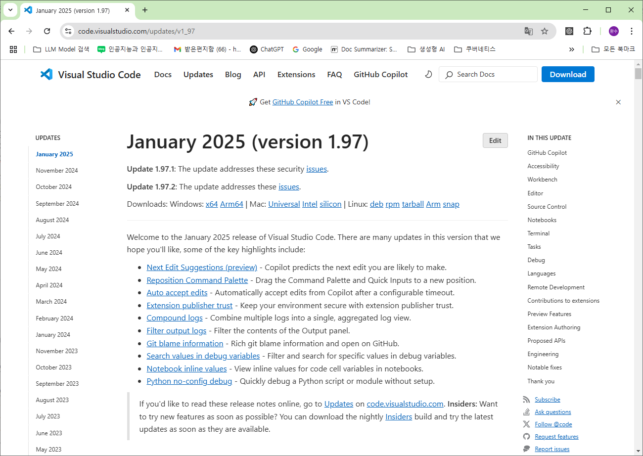
버전 내용 확인
https://code.visualstudio.com/updates

Slide 7
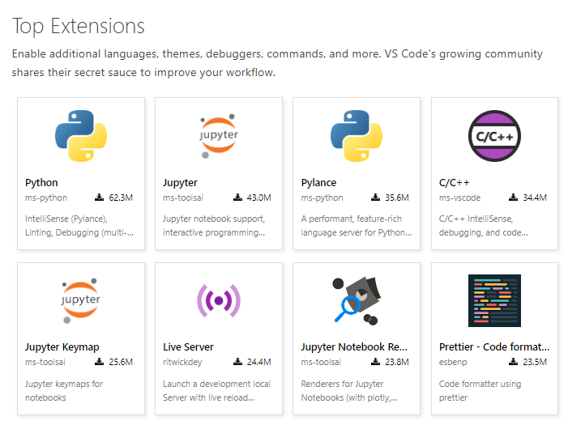
확장(extensions) 패키지

Slide 8
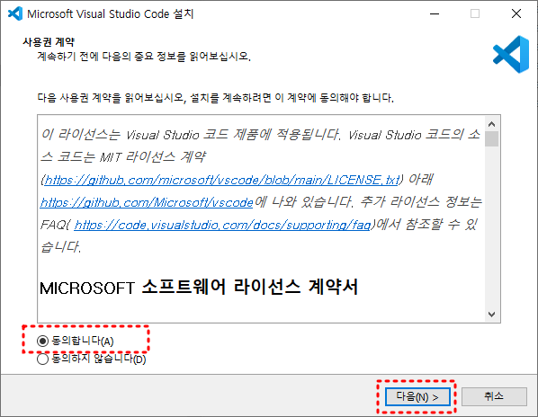
설치과정 1/3

Slide 9
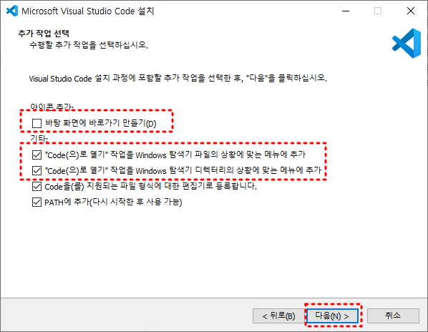
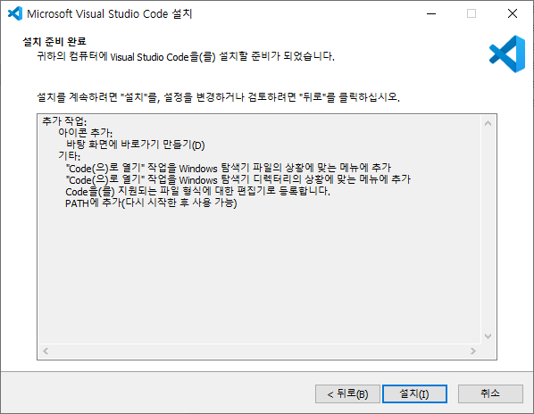
설치과정 2/3
‘바탕 화면에 바로 가기 만들기’ 도 필요하면 체크
기타 상위 2개는 반드시 선택(기본으로 선택됨)
탐색기에서 파일 또는 디렉토리에서 바로 ‘vscode로 열기’ 메뉴를 사용할 수 있어 편리

Slide 10
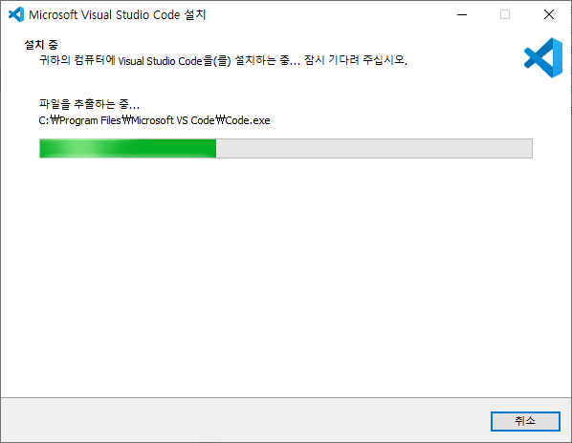
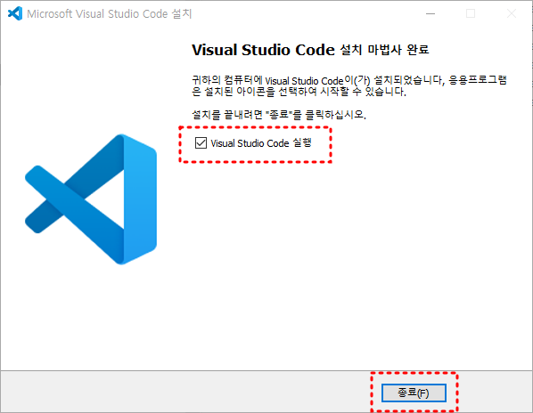
설치과정 3/3

Slide 11
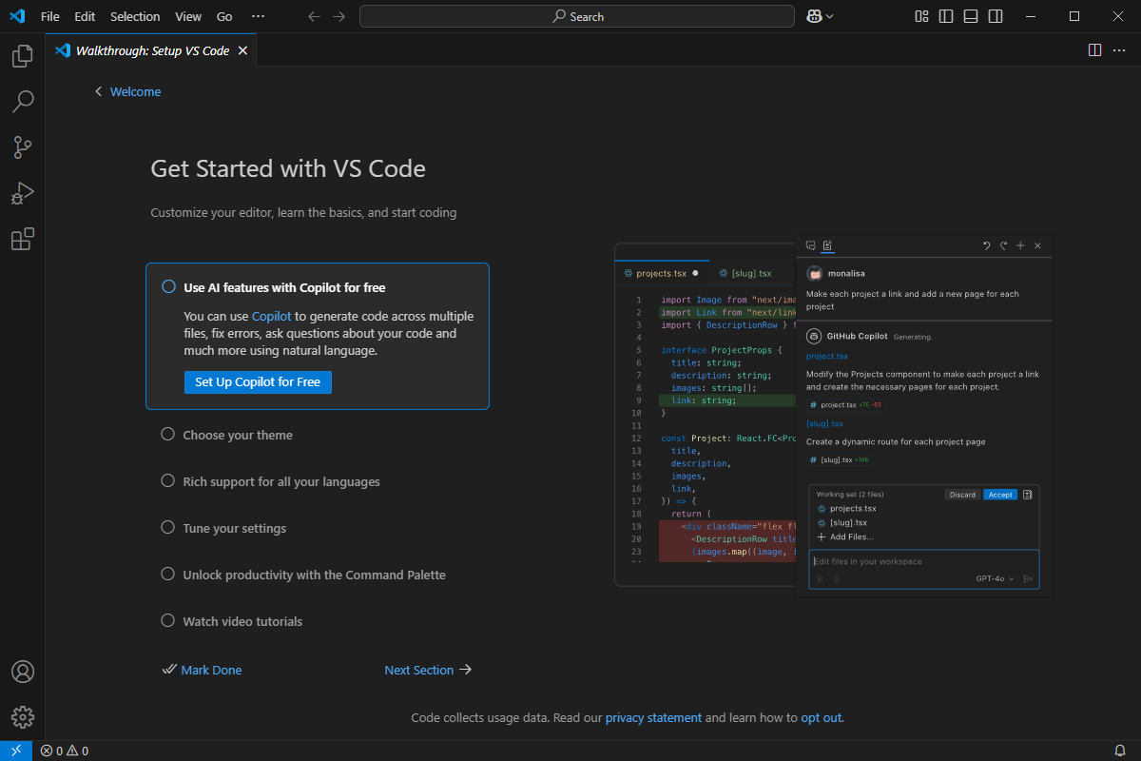
시작 화면
Get Started

Slide 12
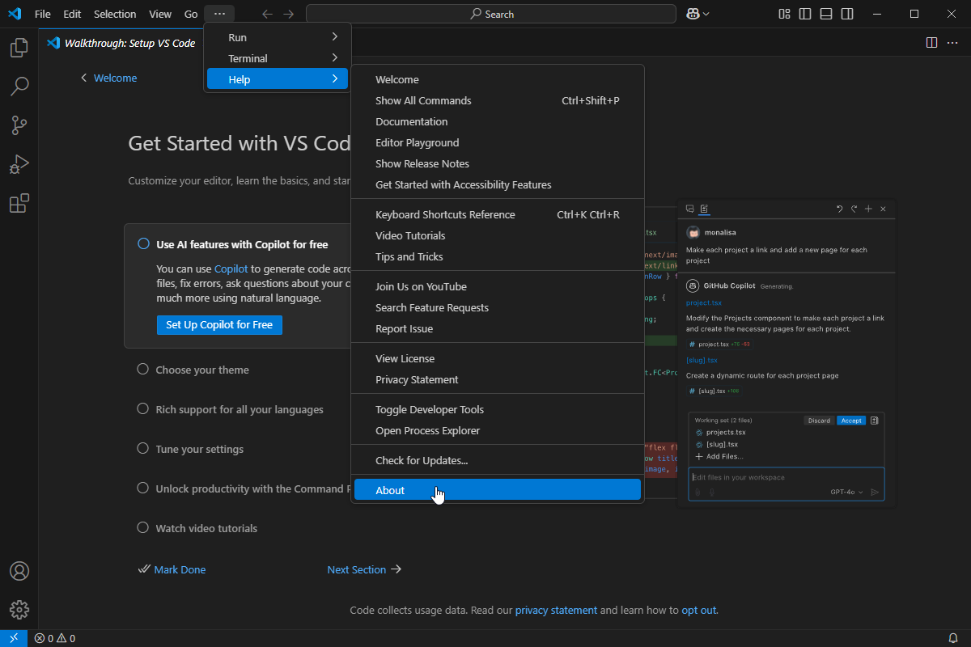
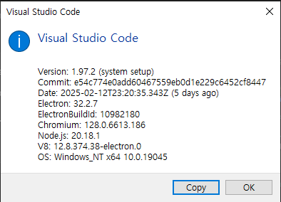
버전 확인
메뉴 Help | About

Slide 13
02
파이썬 확장 설치와 파이썬 파일 실행
오프소스 소프트웨어를 위한 깃과 깃허브

Slide 14
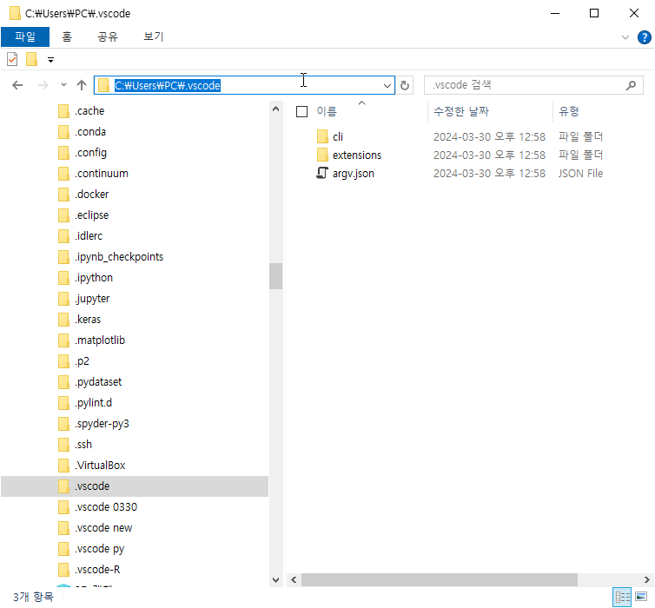
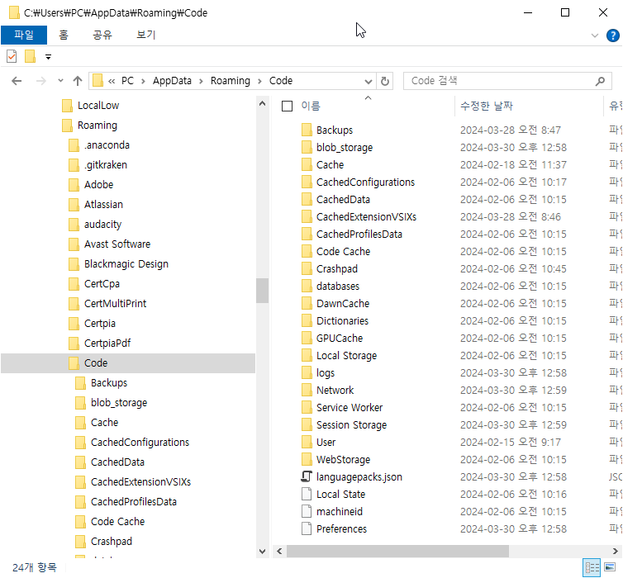
설정 폴더
C:\Users\[사용자계정]\하부
C:\Users\PC\.vscode
확장 설치
C:\Users\PC\AppData\Roaming\Code
환경 설정

Slide 15
설정 폴더 제거
설정 폴더 이름 수정으로 제거
C:\Users\PC\.vscode
다음으로 수정
.vscode 0404
C:\Users\PC\AppData\Roaming\Code
다음으로 수정
Code 0404
Vs code 종료 후 다시 시작

Slide 16
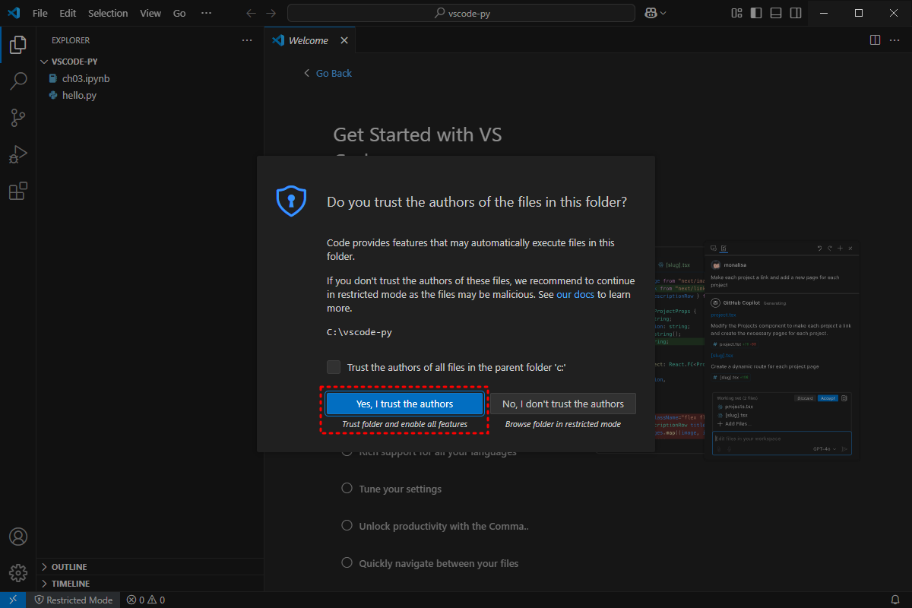
실행 화면
작업 폴더를 하나 생성 후 vscode 실행
메뉴 File > Open Folder
C:\vscode-py

Slide 17
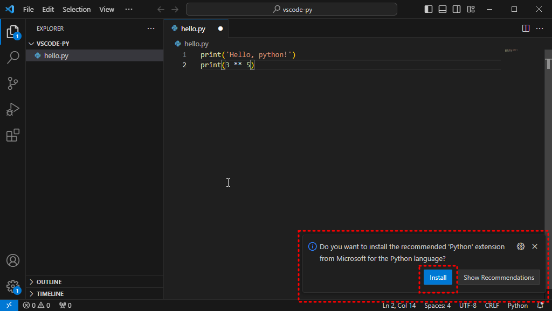
Python extension 설치
파이썬 소스 파일 *.py를 열면
'Python 확장' 설치 권장 화면

Slide 18
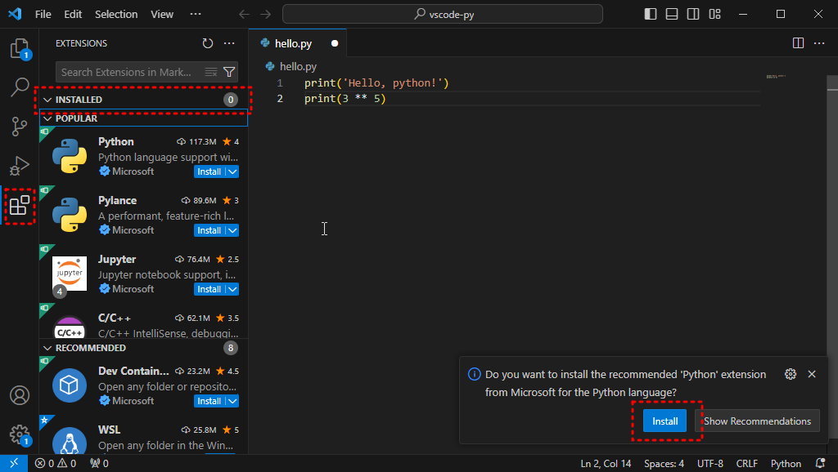
확장 설치
다음 대화 상자가 안 보이면 직접 extensions에서 설치 가능
Installed
0 에서 3 으로 설치 현황

Slide 19
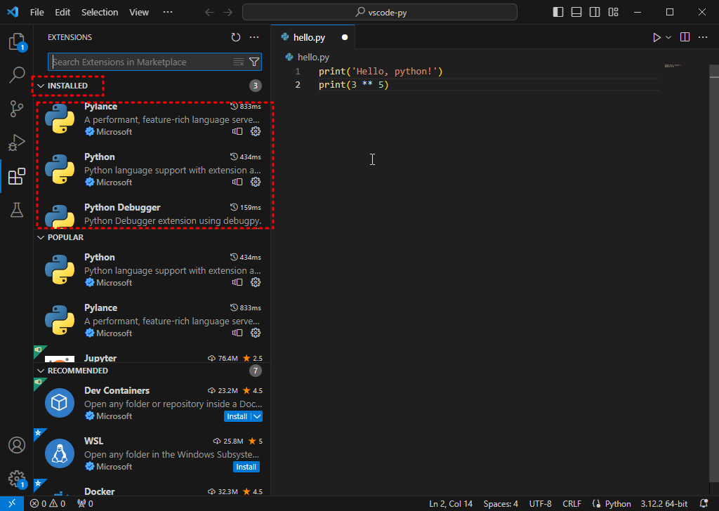
처음 설치된 확장: python 기본
다음 3개의 확장 설치

Slide 20
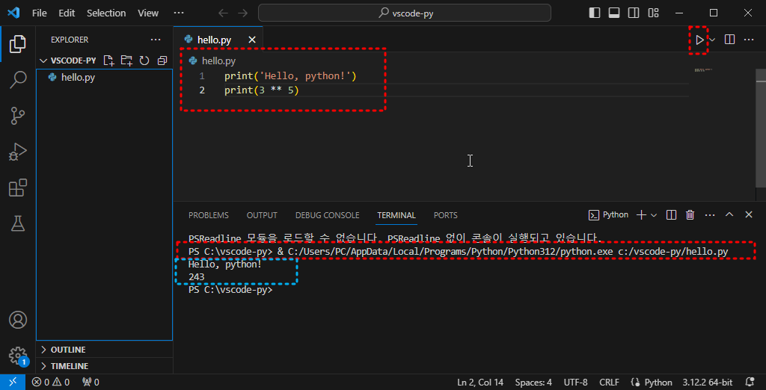
파이썬 파일 실행
실행 버튼 > 으로
하부 터미널에서 실행됨

Slide 21
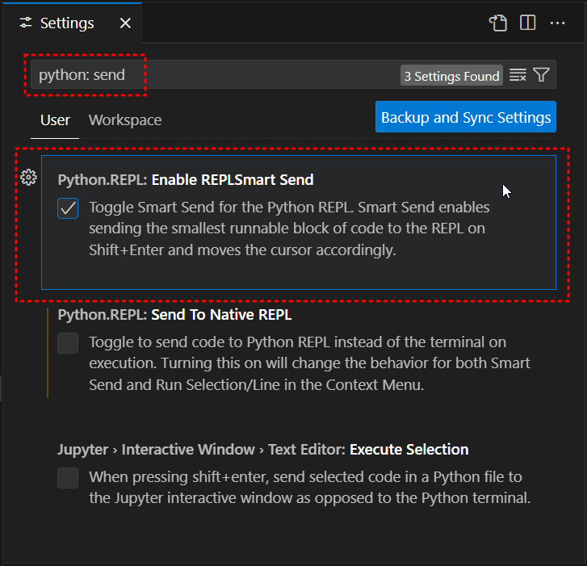
Code 한 줄에서 shift + enter 실행
필요 시 ”설정”
단축키 ctrl + ,
‘python: send’ 입력
Python.REPL: Enable REPLSmart Send

Slide 22
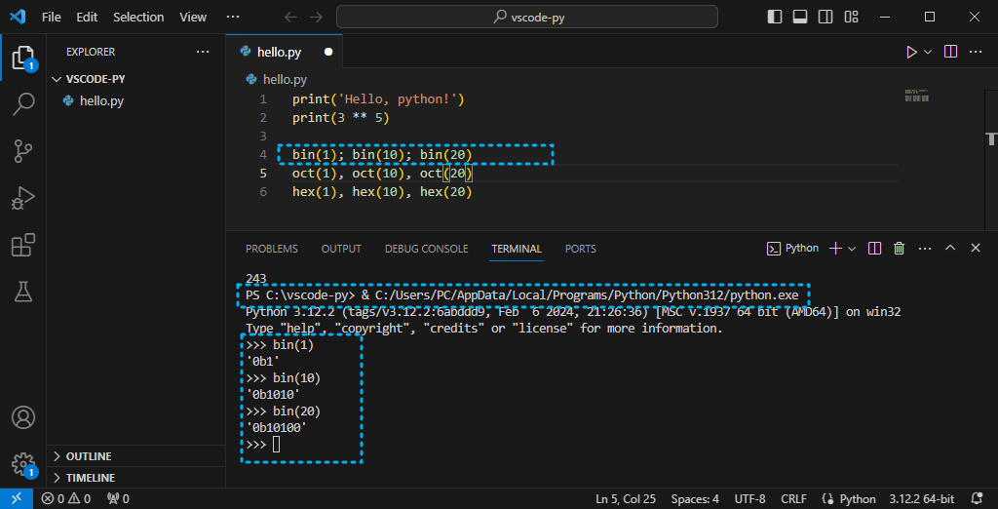
한 줄씩 실행
Shift + Enter
현재 줄 실행 후 다음 줄로 이동
실행은 터미널에서 쉘(shell)로 실행됨
이전에 사용하던 터미널이 있다면 제거하는 것이 편리

Slide 23
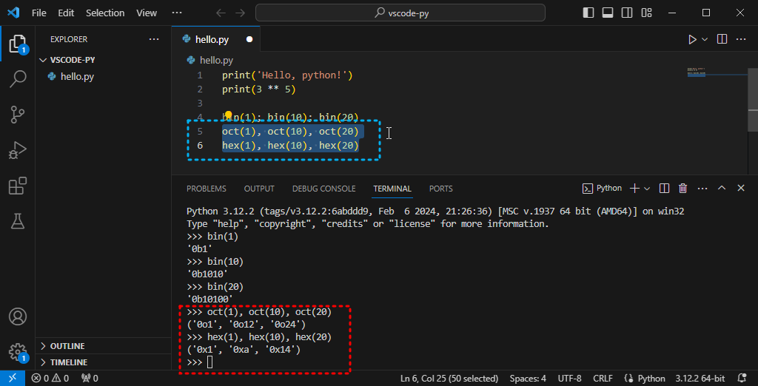
여러 줄 선택 실행
Shift + Enter
여러 줄 선택 후 실행
실행은 터미널에서 쉘(shell)로 실행됨

Slide 24
03
대화형(interactive) 윈도 실행
오프소스 소프트웨어를 위한 깃과 깃허브

Slide 25
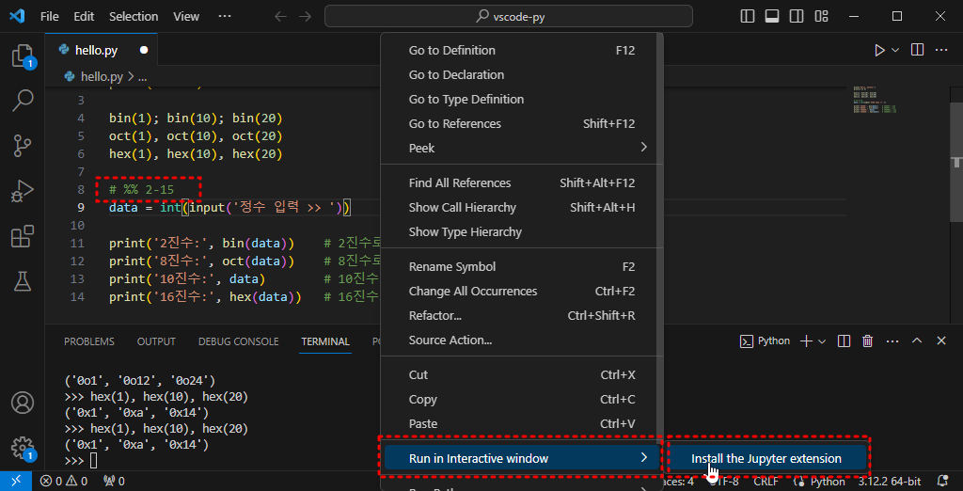
파이썬 파일, 셀(cell)로 구분해 각 셀 실행
셀 구분 표시
# %%
#%%
주피터 확장 설치
소스화면 우측 버튼 팝업 메뉴
Run in interactive window > install Jupyter extension

Slide 26
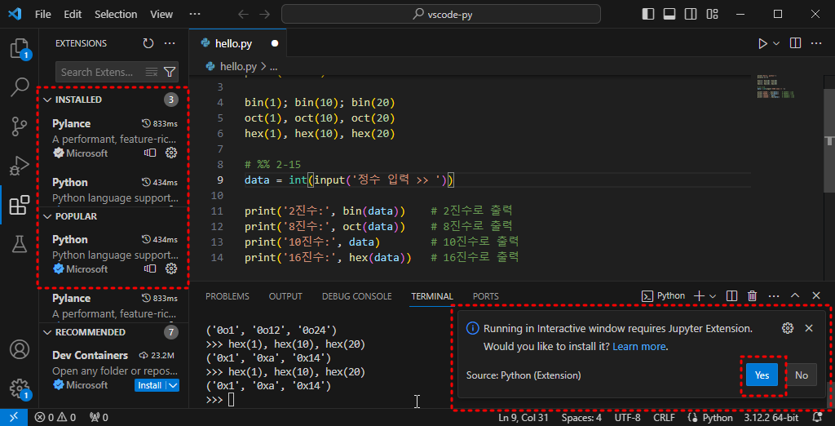
확장 설치 전 후
확장
3 개에서 8 개로 증가

Slide 27
설치가 안되는 경우
vs code 버그
모두 삭제 후 설정도 모두 제거 후 다시 설치

Slide 28
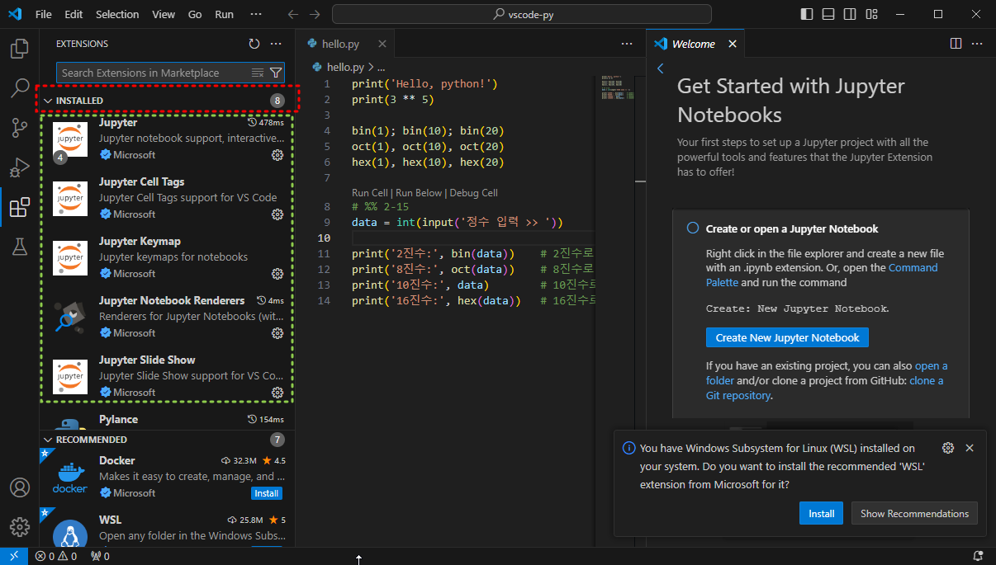
총 8개 확장 설치
Jupyter 확장 설치
Jupyter 등 5개 설치 + 이전 python 설치 3개
수는 정확하지 않을 수 있음

Slide 29
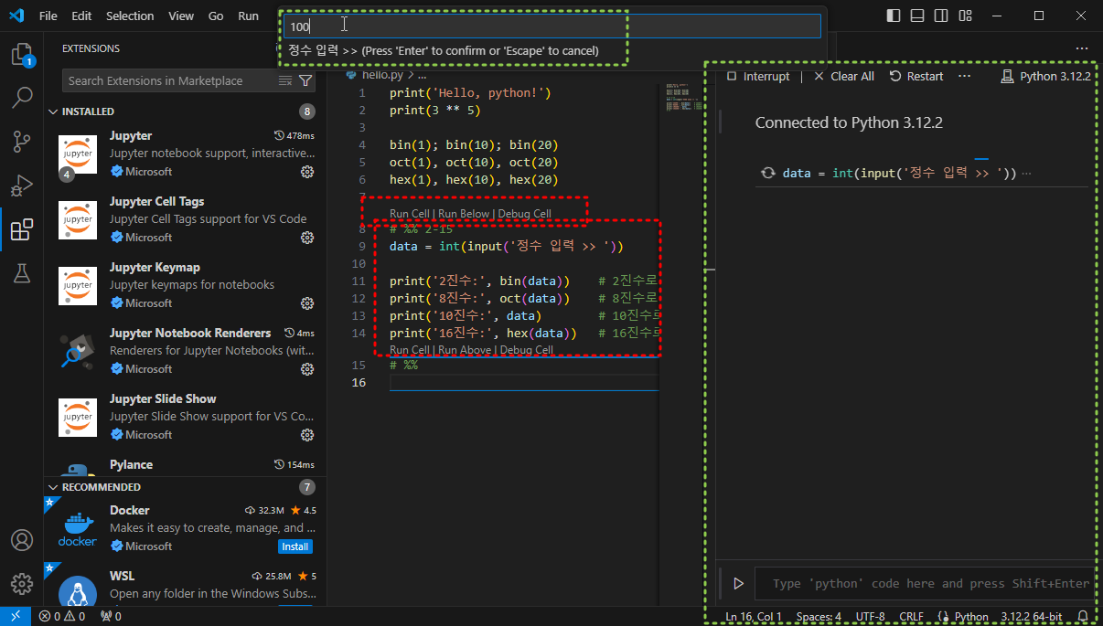
셀 실행
샐 내부에서
단축 키 Shift + Enter
input()
상단
Shift + enter

Slide 30
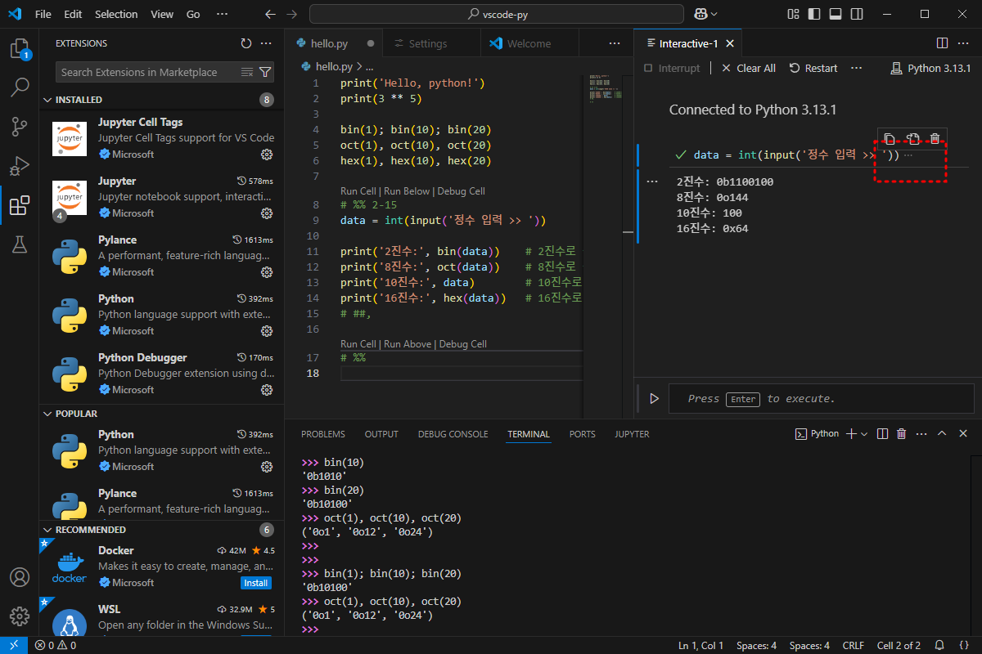
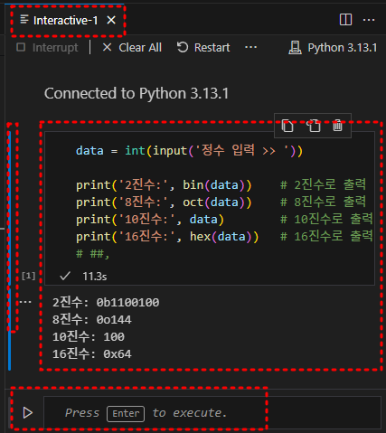
인터렉티브 실행 창
코드의 오른쪽 … 클릭
소스 모두 보임

Slide 31
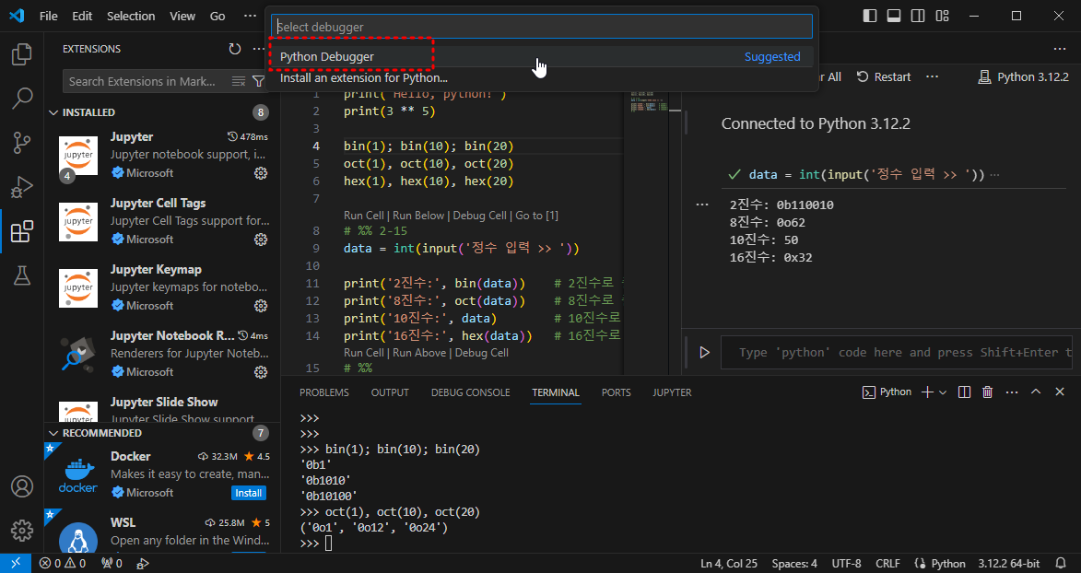
파일 실행 단축 키
메뉴 Run | Run without Debugging
ctrl + F5

Slide 32
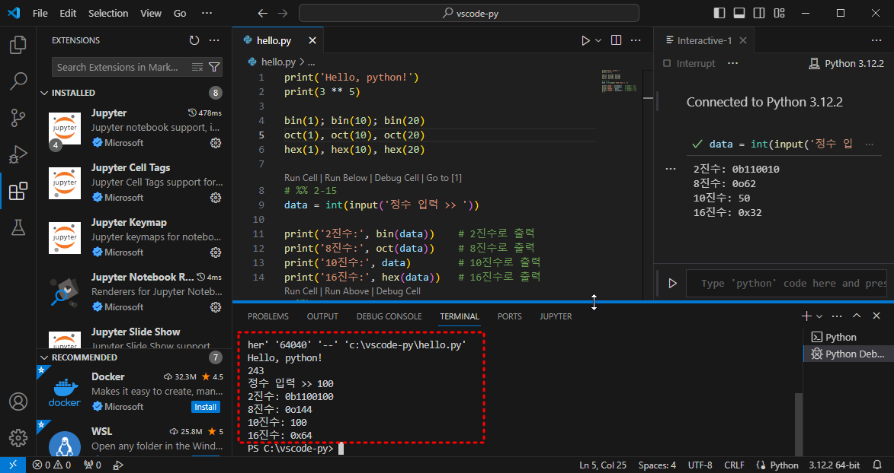
실행 화면
터미널에서 입력 자료 입력 후 Enter로 실행

Slide 33
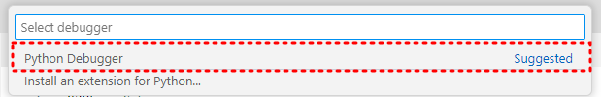
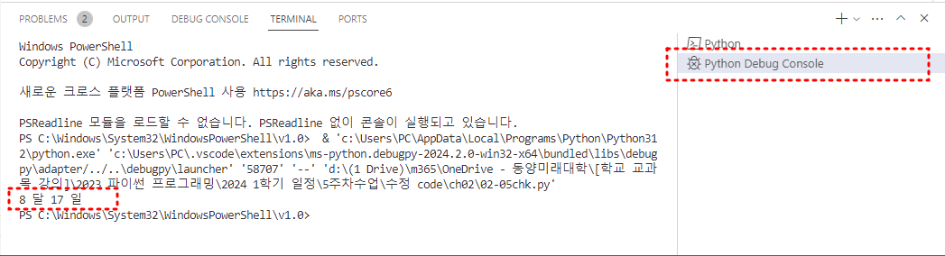
메뉴 Run without debugging
단축키: ctrl + F5
Python Debug Console에서 실행
없다면 새로이 실행

Slide 34
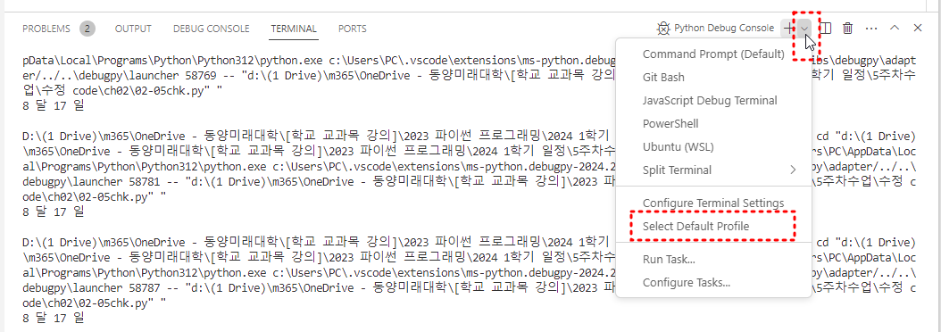
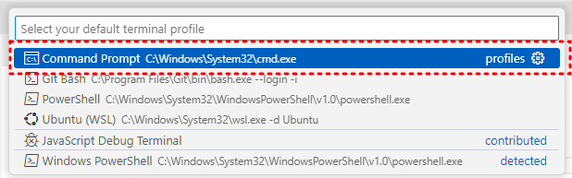
기본 터미널 수정 방법
메뉴 Select Default Profile
다음 중 선택

Slide 35
04
주피터노트북 실행
오프소스 소프트웨어를 위한 깃과 깃허브

Slide 36
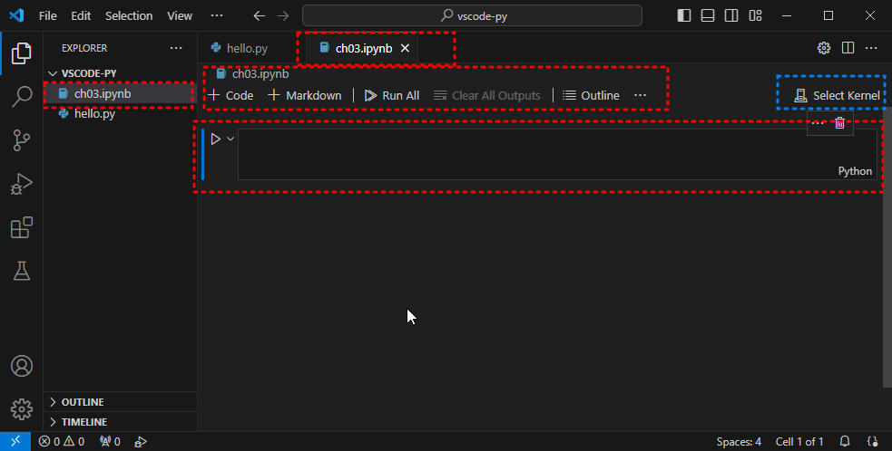
주피터 노트북 파일 생성
확장자 ipynb
ch03.ipynb

Slide 37
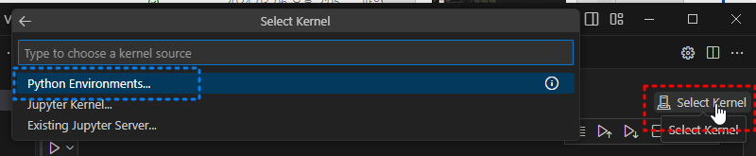
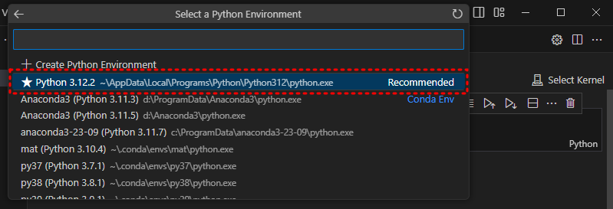
Select kernel
Python Environments…

Slide 38
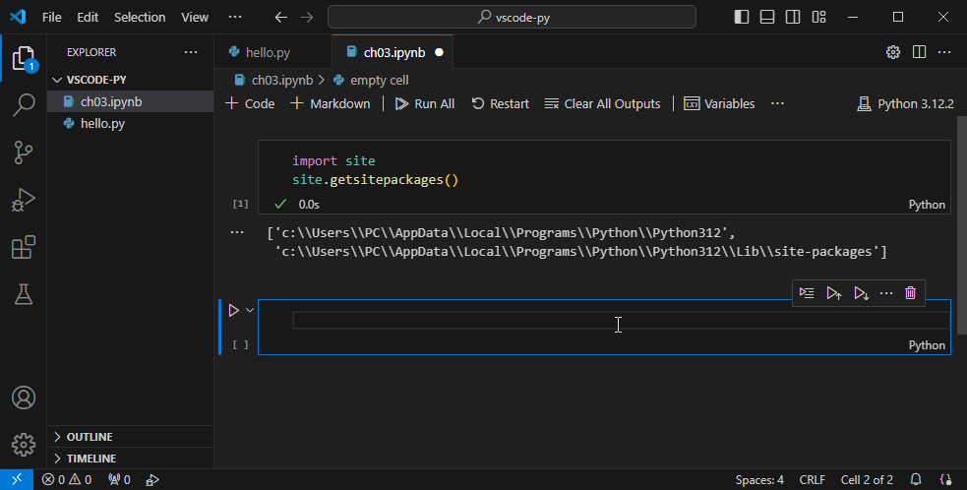
각 셀 실행
Shift + enter
import site
site.getsitepackages()
현재 사용하는 파이썬의 설치 폴더와 라이브러리 설치 폴더 확인

Slide 39
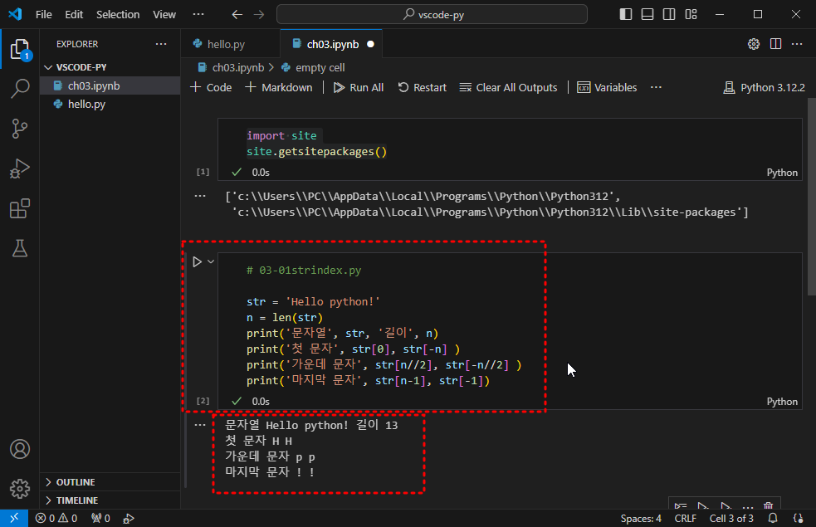
셀 코드 실행

Slide 40
Vscode의 주피터노트북 단축키 1/2
Ctrl + Shift + P
명령 팔레트 열기 (단축키 검색 가능)
셀 편집 모드 < == > 명령 모드(Command Mode)
셀 클릭: 셀 편집 모드
Esc : 명령 모드
명령 모드에서
Esc + C
셀 복사
V
적당한 위치에서 붙이기
편집 모드에서
Shift + Alt + 아래 화살표
줄 복사
Ctrl + /
주석 토글(영문 모드에서)

Slide 41
Vscode의 주피터노트북 단축키 2/2
코드 정리 및 이동
Ctrl + ] → 들여쓰기 증가
Ctrl + [ → 들여쓰기 감소
줄 이동
Alt + ↑ → 현재 줄 위로 이동
Alt + ↓ → 현재 줄 아래로 이동
Ctrl + Shift + K → 현재 줄 삭제
Ctrl + Z → 이전 명령 취소
코드 완성
Ctrl + Space
코드 자동 완성 옵션 표시
Tab
코드 자동 완성

Slide 42
